Slide 1
Робот “Вездеход”
Участник: Курчавенков Игорь Андреевич
Руководители:
Козловский Константин Николаевич,
Чеканников Игорь Юрьевич
Образовательное учреждение:
ГБУ ДО ЦДЮТТИТ Пушкинского района Санкт-Петербурга

Slide 2
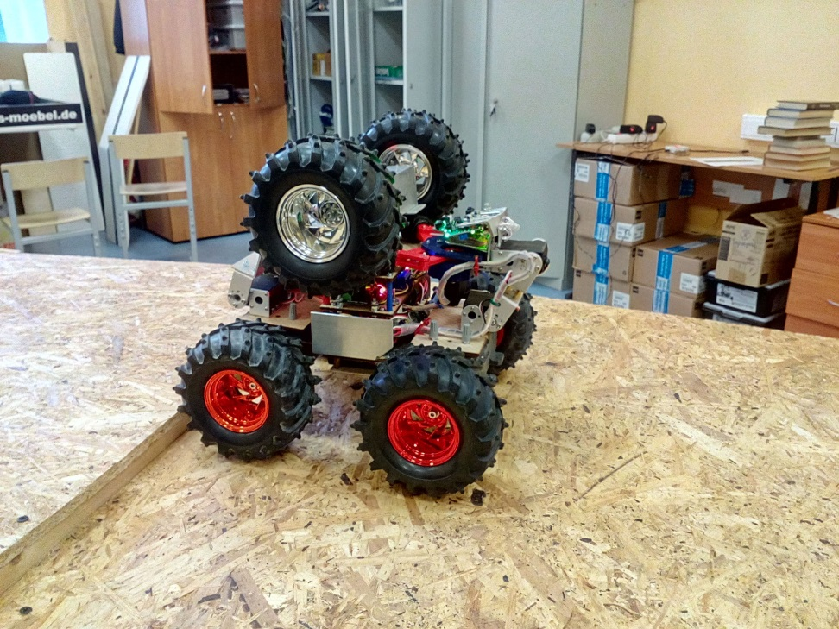
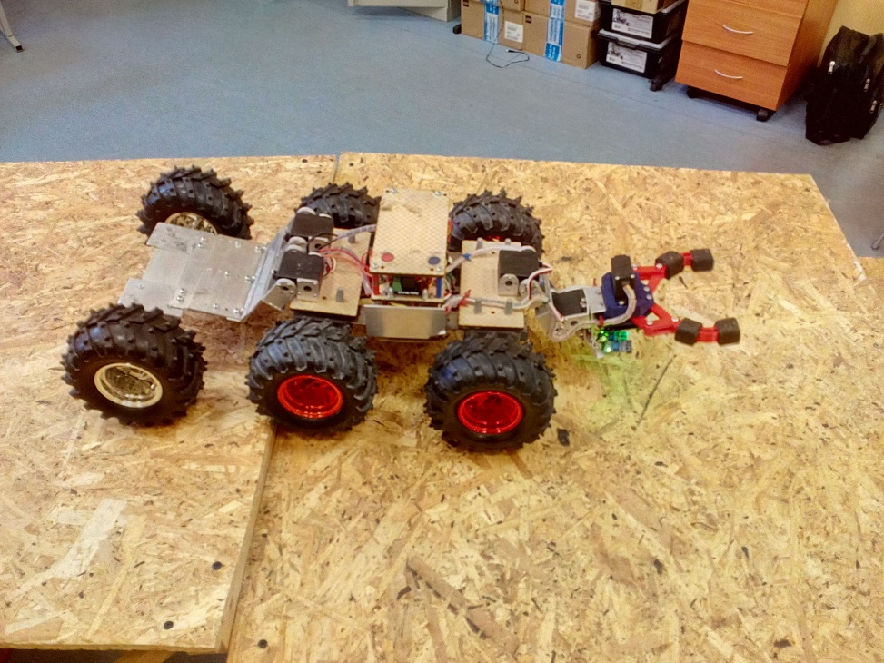
Робот “Вездеход”
Стартовая позиция
Рабочая позиция

Slide 3
Физические характеристики робота (ШхДхВ):
Размеры робота в стартовом положении (см): 25х30х25
Вес робота (кг): 3

Slide 4
Структурная функциональная схема робота и пульта управления

Slide 5
Перечень основных компонентов робота и пульта управления
Перечень основных компонентов робота и пульта управления
№ п/п | Наименование компонента | Кол-во | Назначение компонента, краткая характеристика
Робот
1 | Arduino MEGA2560 R3 | 1 шт. | Центральное устройство управления роботом
2 | Драйвер моторов Monster Moto Shield VNH2SP30 | 1 шт. | Устройство управления моторами посредством метода широтно-импульсной модуляции
3 | Модуль понижающего DC-DC преобразователя 300 W 20A DC | 1 шт. | Стабилизированное напряжение 7 V для питания сервомоторов
4 | Модуль понижающего DC-DC преобразователя LM2596/LM2596S 3A + светодиодный вольтметр | 1 шт. | Стабилизированное напряжение 5 V для питания процессора Ардуино
5 | Сервопривод цифровой DIY RDS 3115, 15кг/см | 5 шт. | 3 сервопривода используются в манипуляторе, 2 - для подъема и опускания 3-й оси
6 | Захват | 1 шт. | Уникальная разработка собственной конструкции, распечатана на 3D принтере
7 | Модуль реле с двумя переключающими контактами | 1 шт. | Включение и отключение моторов 3-й оси
8 | Аккумуляторы 18650, 3,7 V, 3000MAh | 4-8 шт. | Выходное напряжение блока аккумуляторов 16 V
9 | Bluetooth-модуль HC-05 | 1 шт. | Работает в режиме Slave (ведомый)
10 | Моторы | 6 шт. | 37 мм, 12 В, DC, от 7 об./мин. до 960 об./мин., с редуктором моторов
11 | Колеса с шинами | 6 шт. | Диаметр шины 130 мм, ширина 60 мм
12 | Шасси для 6-ти моторного робота с 3-мя моторными отсеками | 1 шт. | Уникальная разработка собственной конструкции, распечатано на 3D принтере
13 | Датчик линии на TCRT5000 | 4 шт. | Используется при движении робота по линии (автономный режим)
14 | ИК датчик препятствий пороговый | 2 шт. | Используется для ближнего обнаружения (автономный режим)
15 | Тумблеры переключения | 2 шт. | Общее питание, включение bluetooth
Пульт управления (уникальная разработка собственной конструкции с резкой корпуса на лазерном станке).
1 | Arduino UNO | 1 шт. | Устройство формирует управляющие сигналы, передаваемые по bluetooth-каналу на робота
2 | Плата расширения V4.0 для Arduino | 1 шт.
3 | Модуль понижающего DC-DC преобразователя LM2596/LM2596S 3A + светодиодный вольтметр | 1 шт. | Стабилизированное питание 5 V для Ардуино
4 | Аккумуляторы 18650, 3,7 V, 3000MAh | 2 шт. | Выходное напряжение блока аккумуляторов 8 V
5 | Bluetooth-модуль HC-05 | 1 шт. | Работает в режиме Master (ведущий)
6 | Джойстик модуль, двухосевой XY | 1 шт. | Управляет передвижениями робота
7 | Тумблеры переключения | 3 шт. | Включение общего питания, включение моторов 3-й ноги, включение модуля Bluetooth
8 | Кнопки переключения | 5 шт. | Переключение режимов
9 | Сопротивления переменные | 5 шт. | Управление сервоприводами
10 | Светодиоды разноцветные | 5 шт. | Индикация режимов

Slide 6
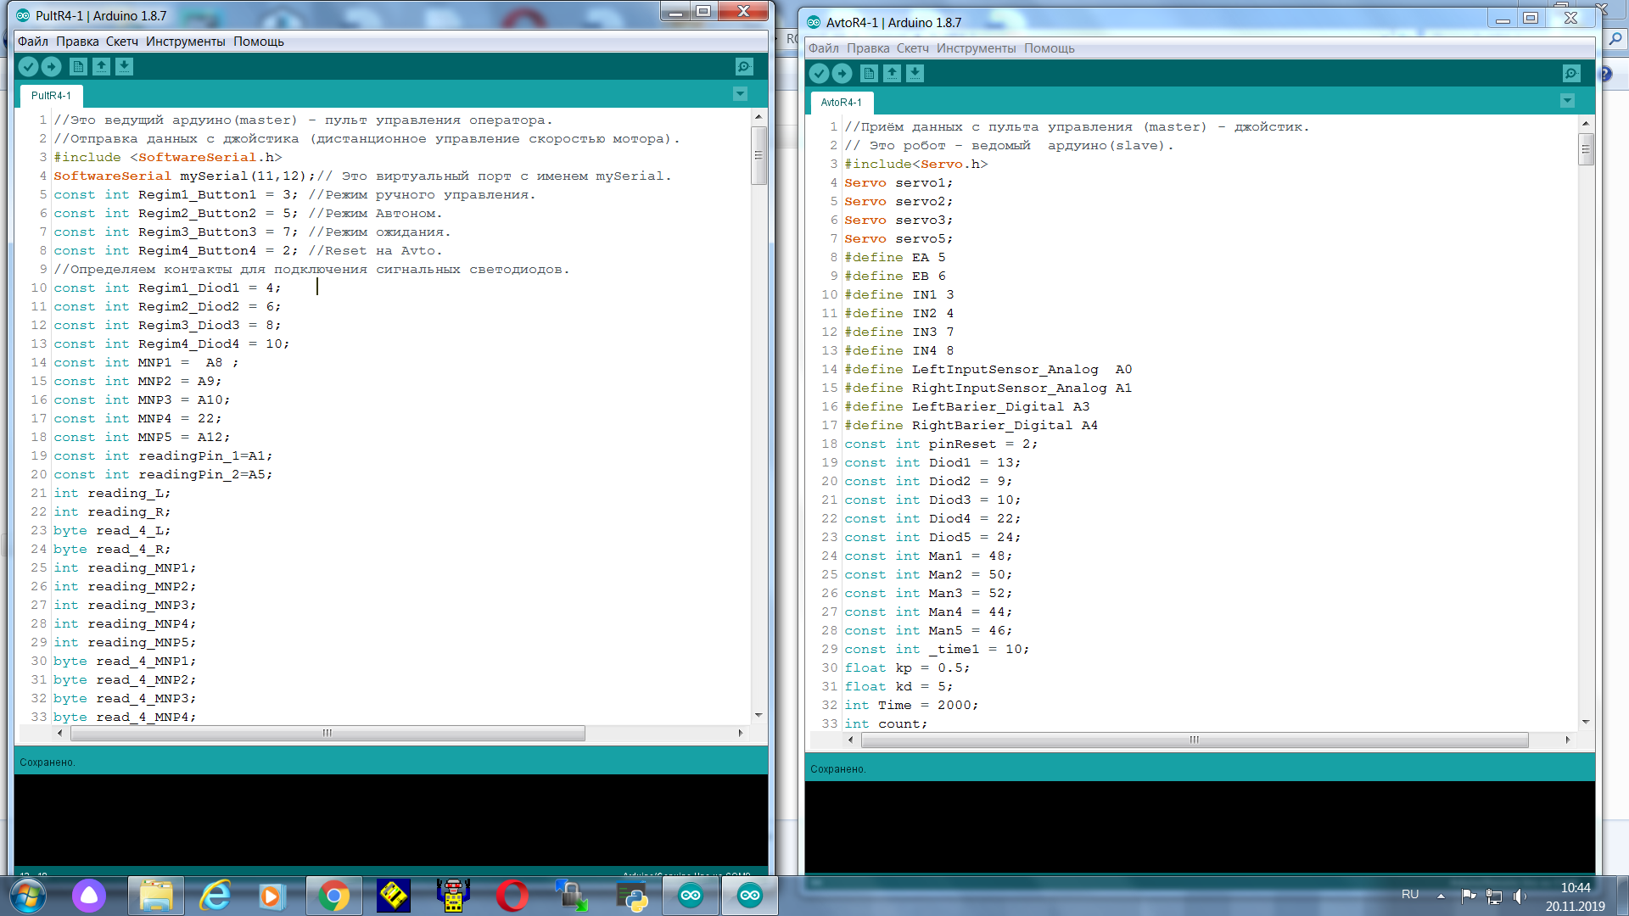
Управляющие программы (слева – программа для пульта управления, справа – для робота).

Slide 7
Режимы работы робота
Робот может работать в 4-х режимах.
Режим ожидания включается после установления связи между двумя bluetooth-модулями, расположенными на роботе и пульте управления
Режим ручного управления. В этом режиме все движущиеся механизмы робота (моторы, сервоприводы) отрабатывают только команды оператора, передаваемые по bluetooth-каналу с пульта оператора на робота.
Автономный режим. В этом режиме управляющие команды поступают на робота не с пульта управления оператора (режим ручного управления), а формируются на основании показаний датчиков с помощью специальной подпрограммы, входящей в состав основной управляющей программы для робота
Сброс. Эта операция используется для выхода из автономного режима и перехода в режим ожидания.

Slide 8
Отличительные особенности робота
Робот может менять свою конфигурацию и размеры в процессе выполнения задания. Это позволяет ему лучше адаптироваться к различным участкам трассы.
Гибкое и упругое шасси помогает роботу передвигаться по труднопроходимой местности, а также амортизировать толчки и удары, сопутствующие такому передвижению.
Ещё одной конструктивной особенностью робота является расположение оптических датчиков - в нижней части механизма захвата. Эти датчики (датчики линии и датчики обнаружения препятствий) используются при работе в автономном режиме.

Slide 9

Фотографии робота

Slide 10
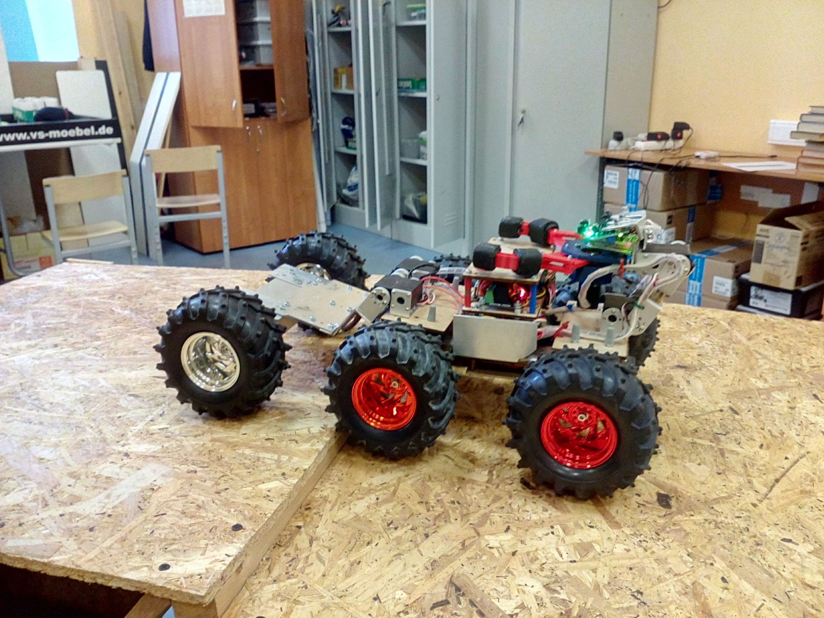

Slide 11
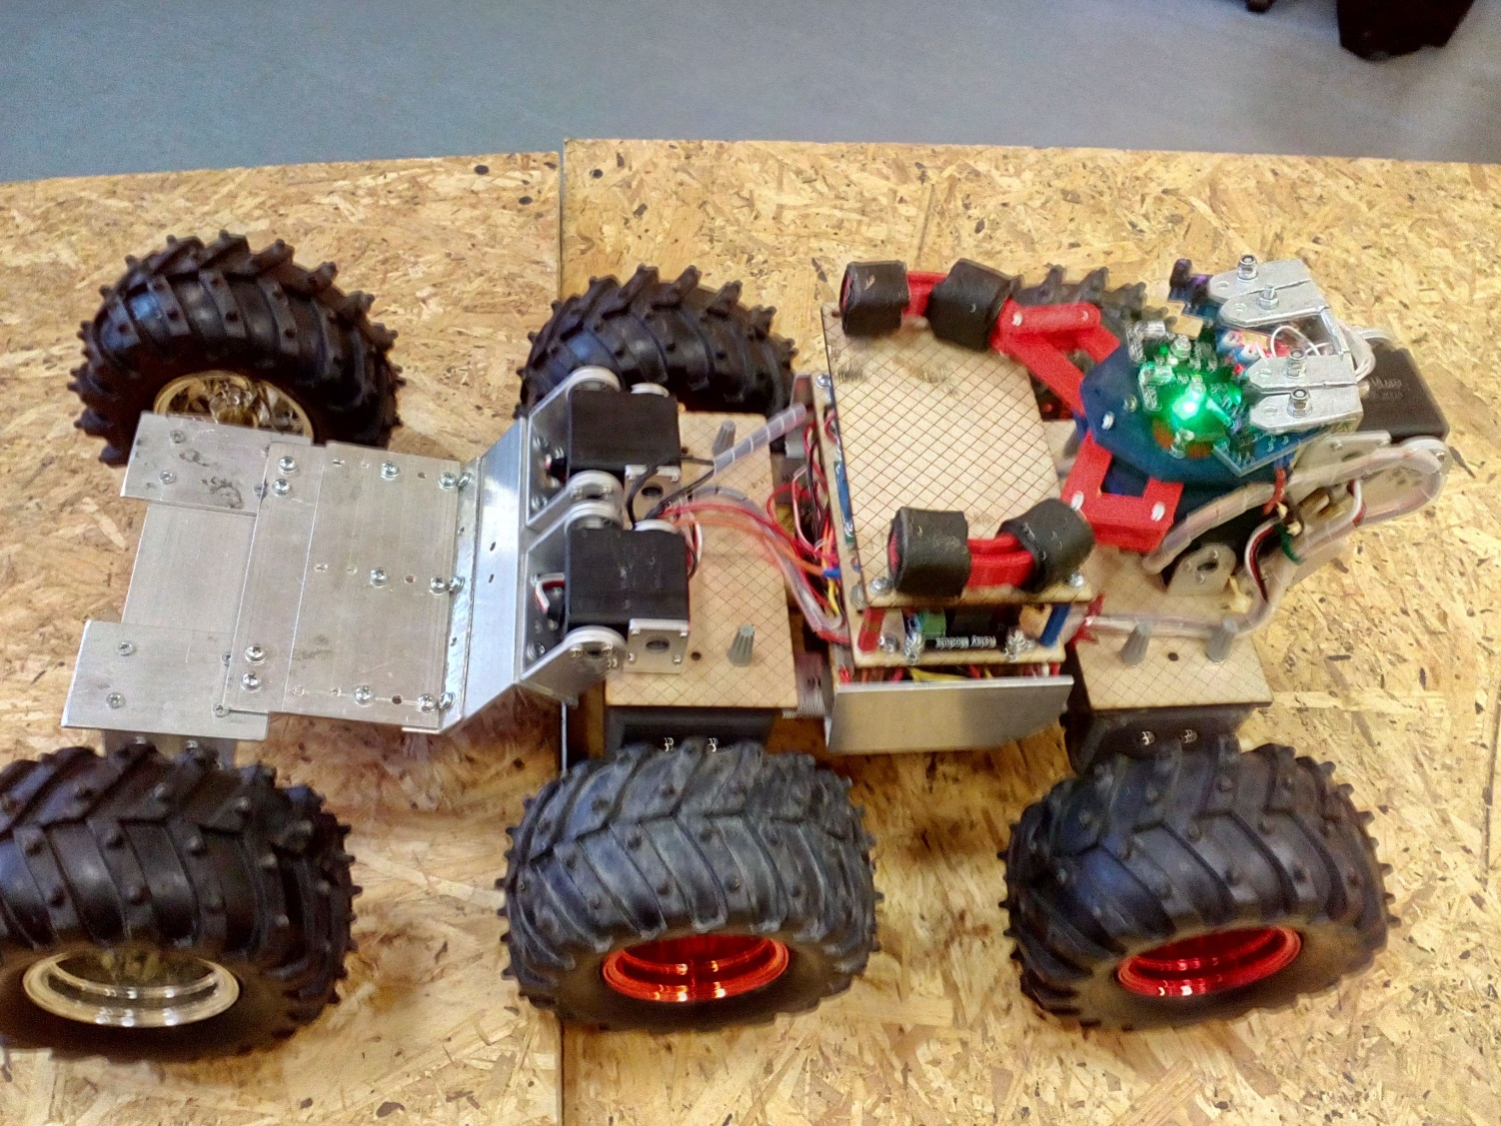

Slide 12


Slide 13
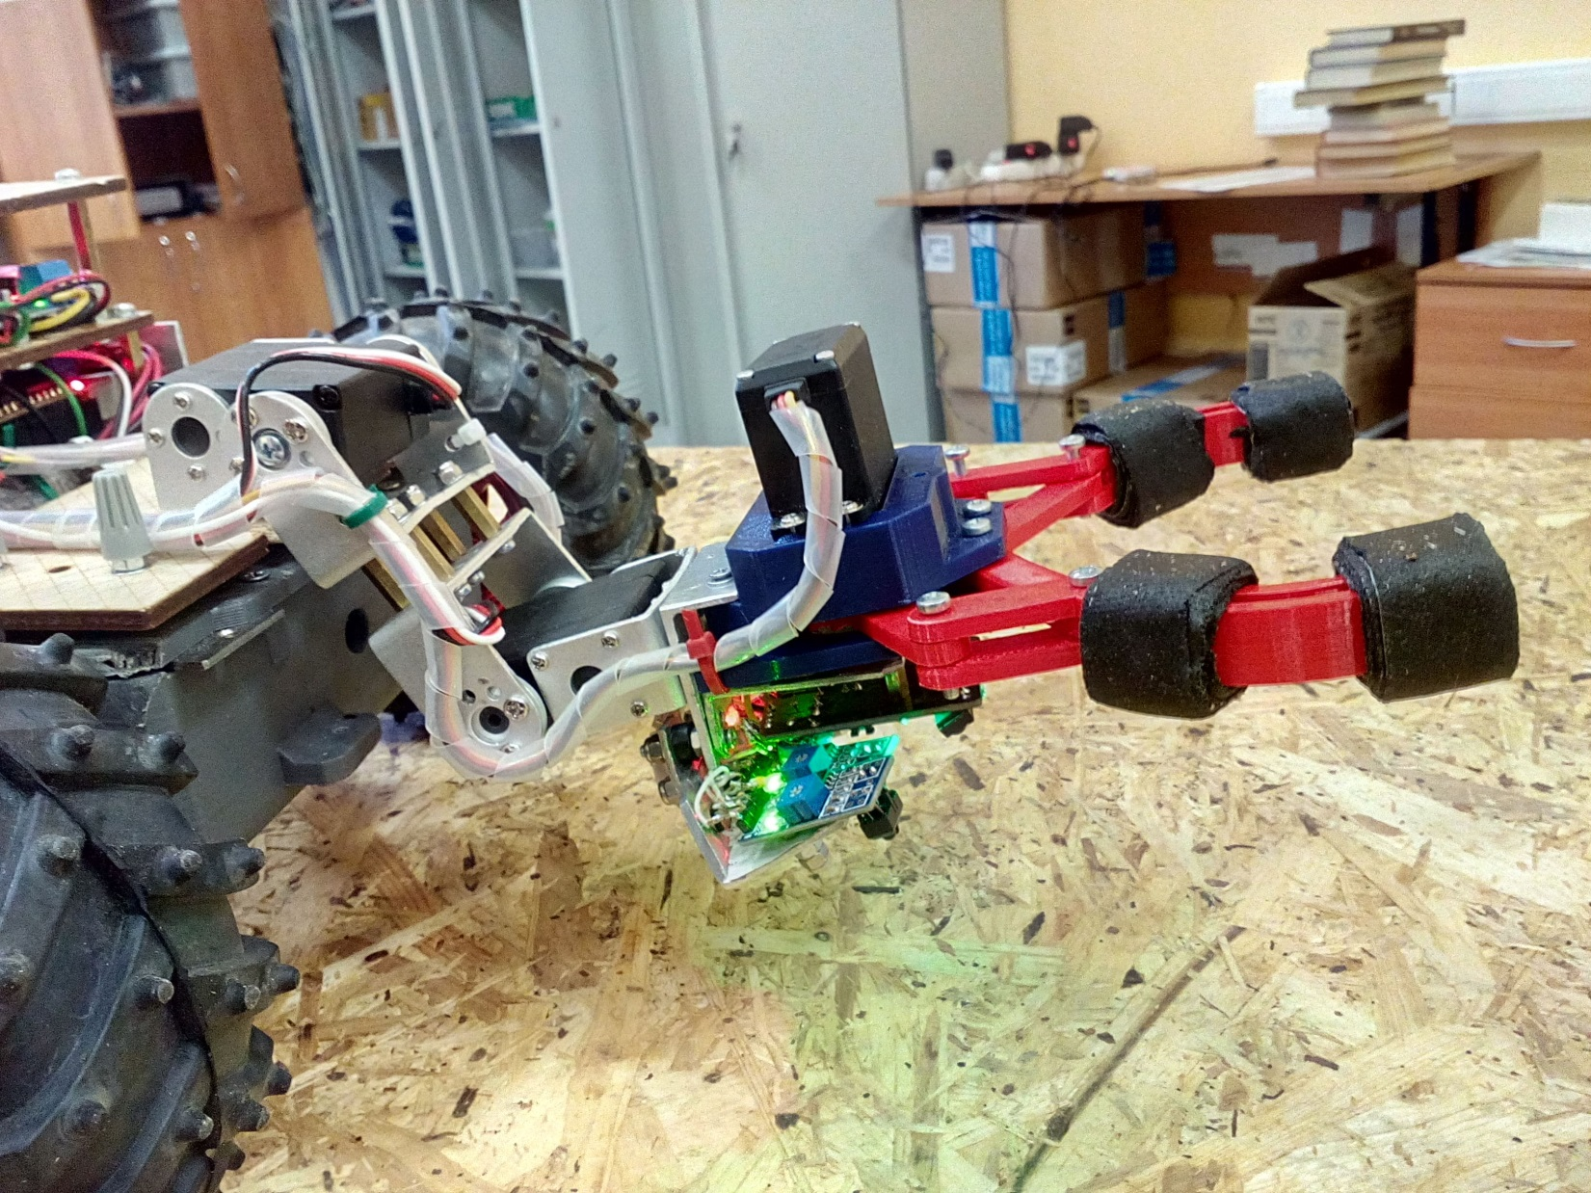

Slide 14
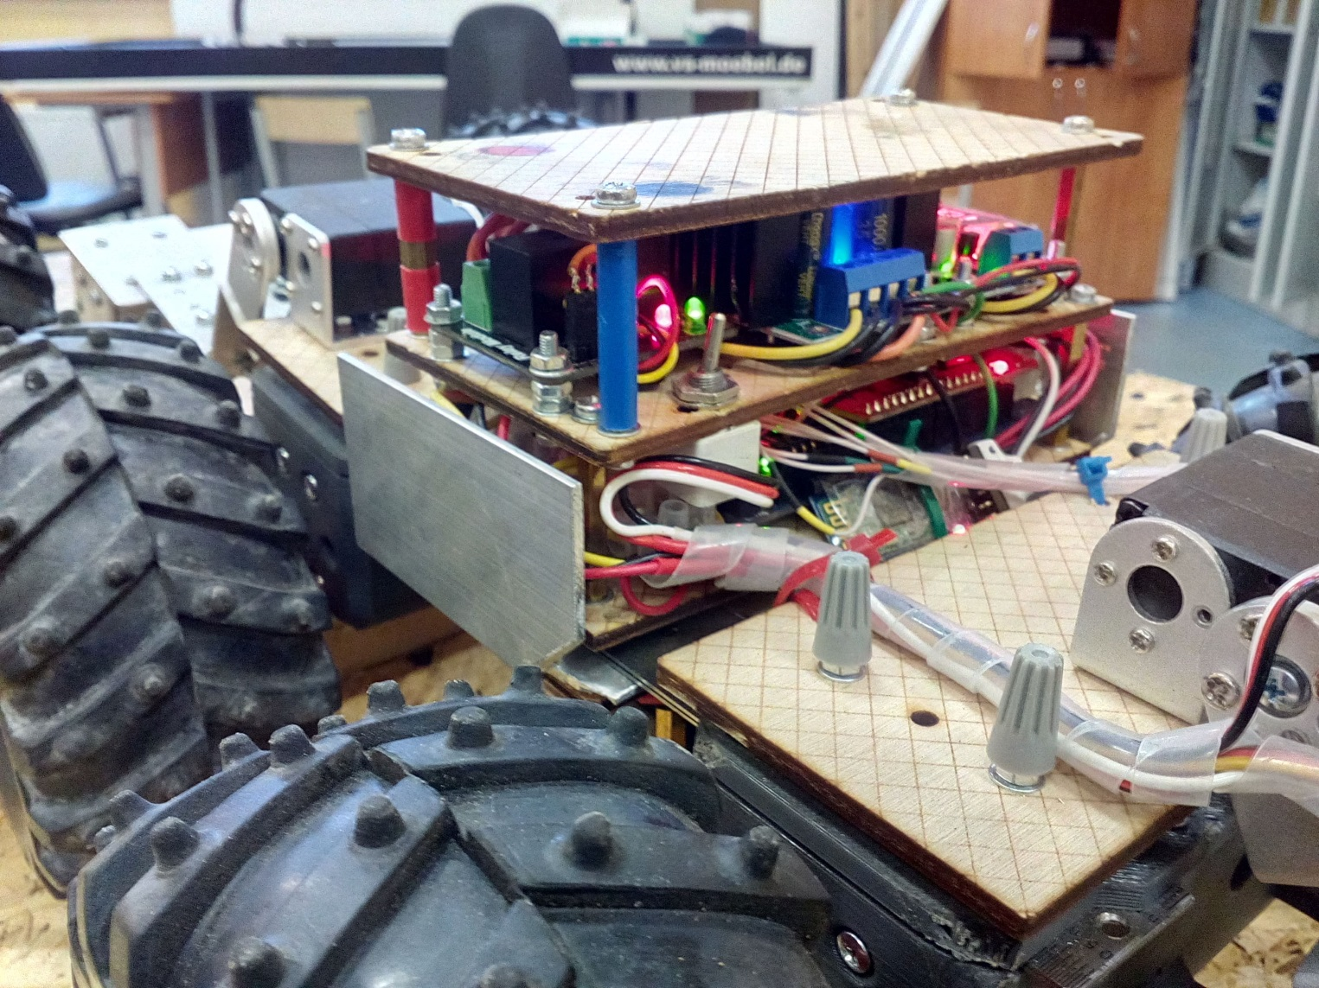

Slide 15
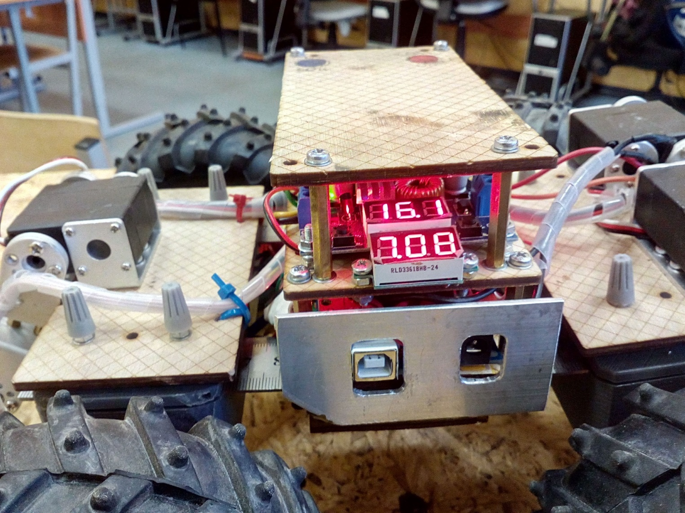

Slide 16
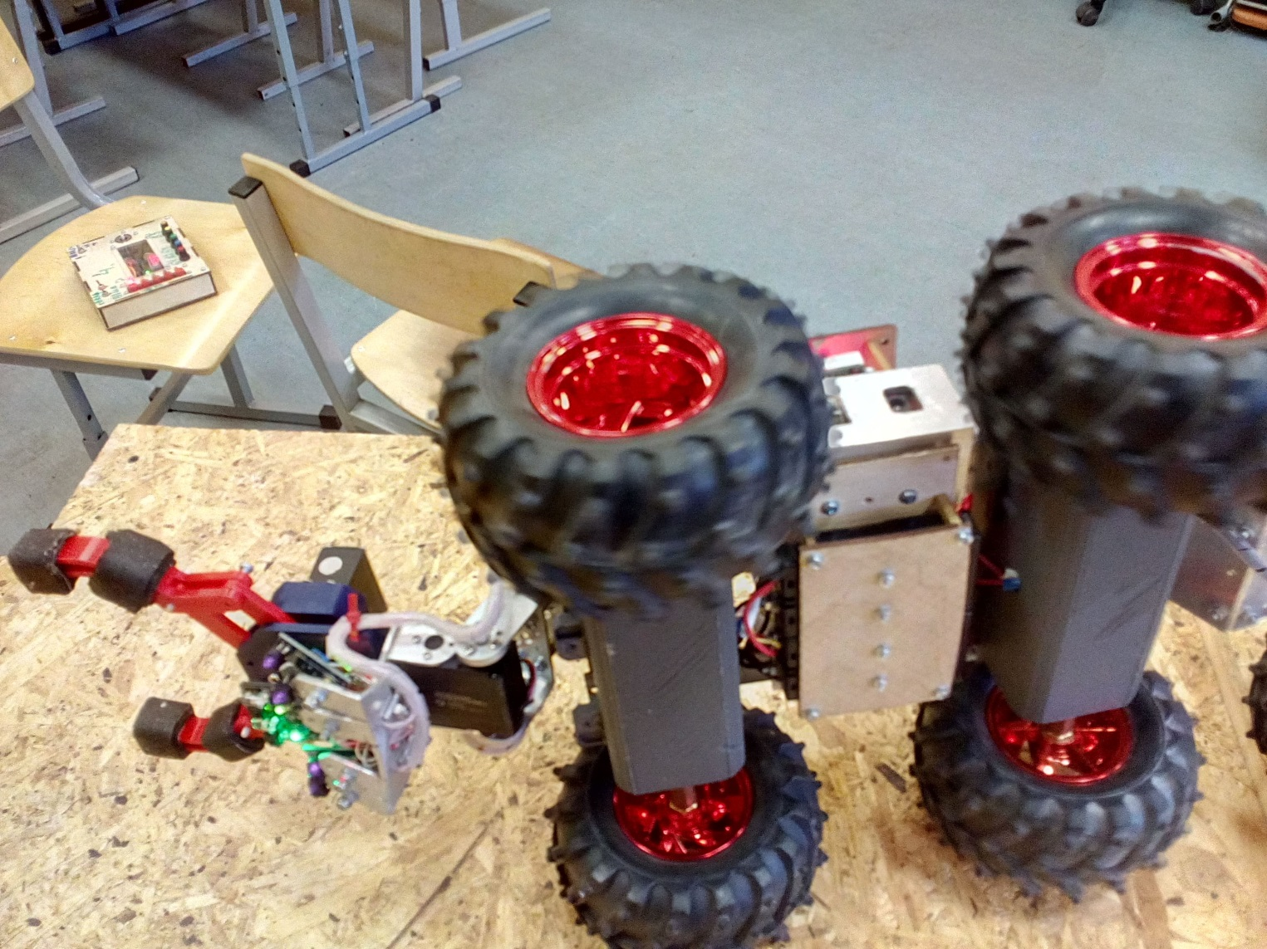

Slide 17
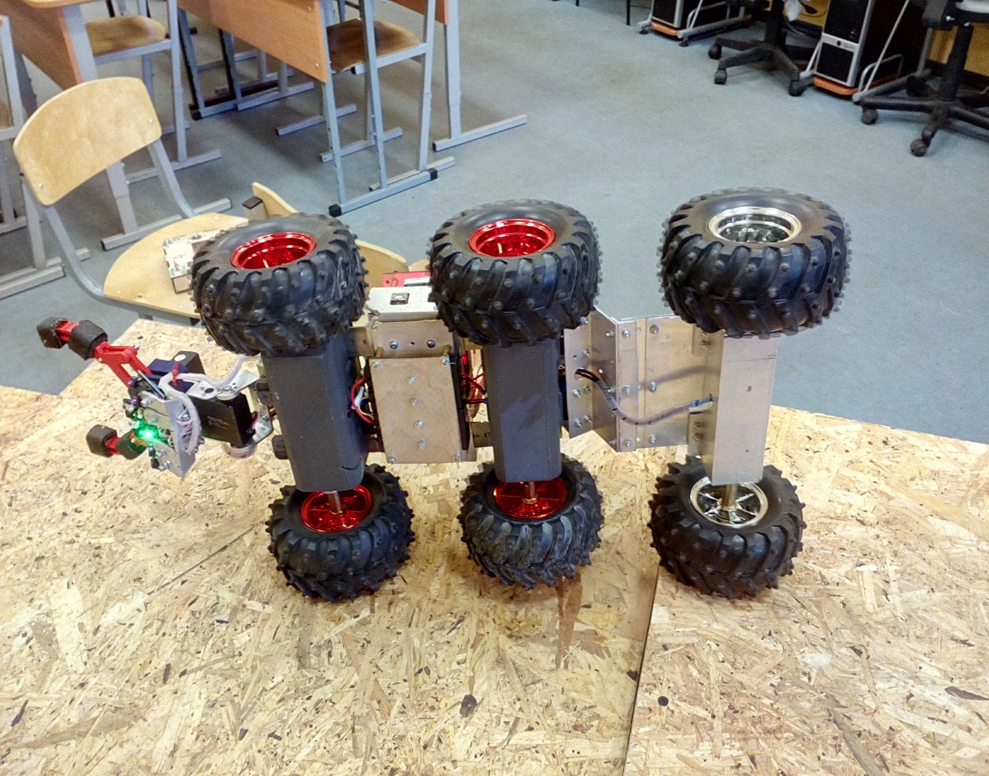

Slide 18
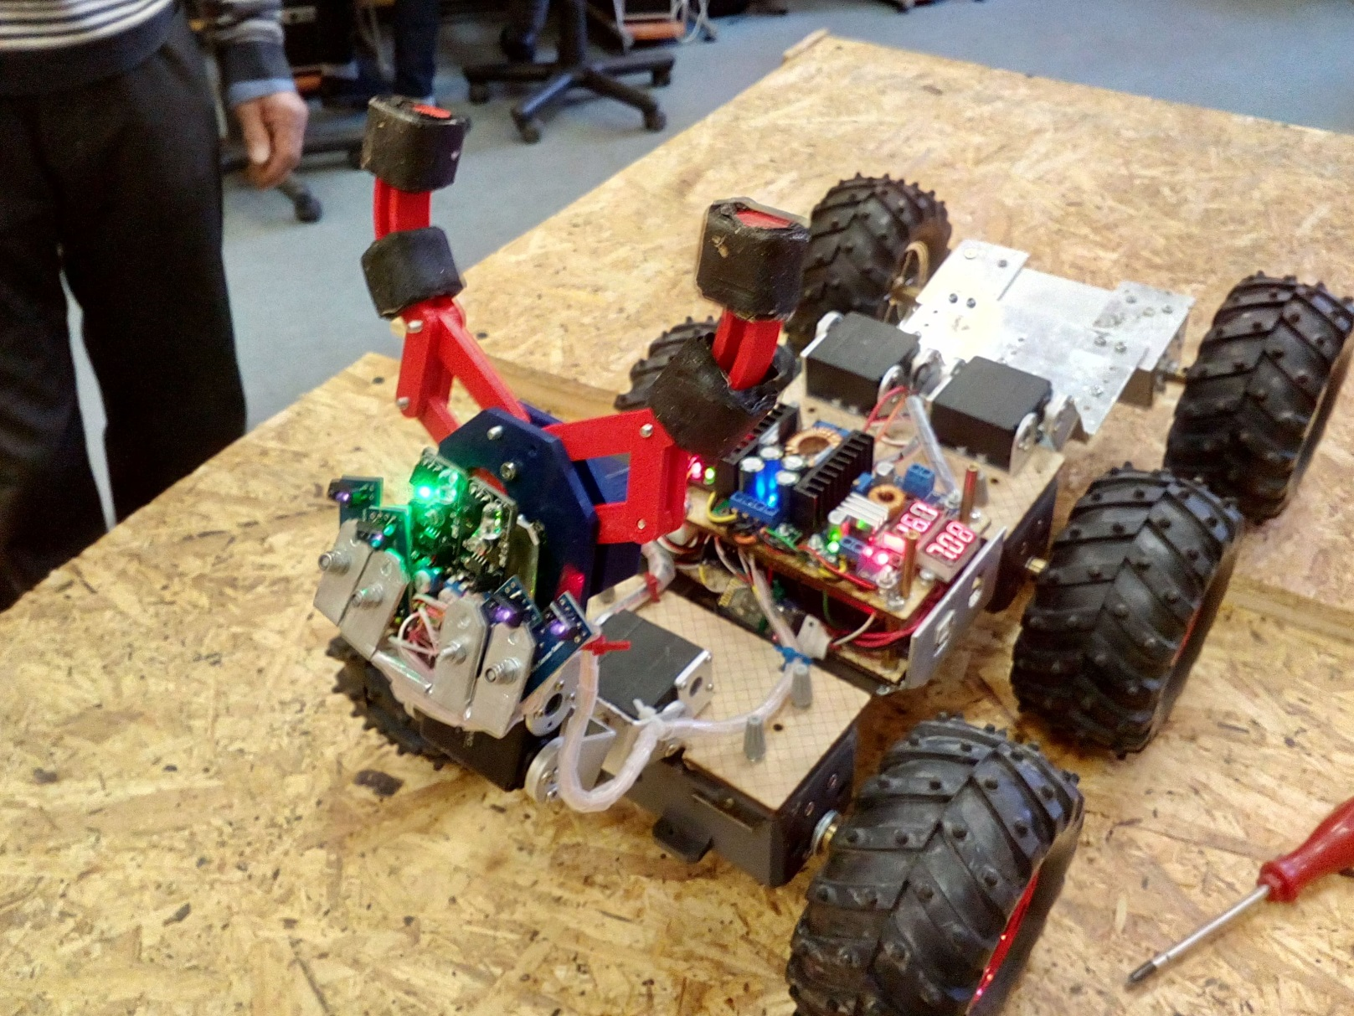

Slide 19
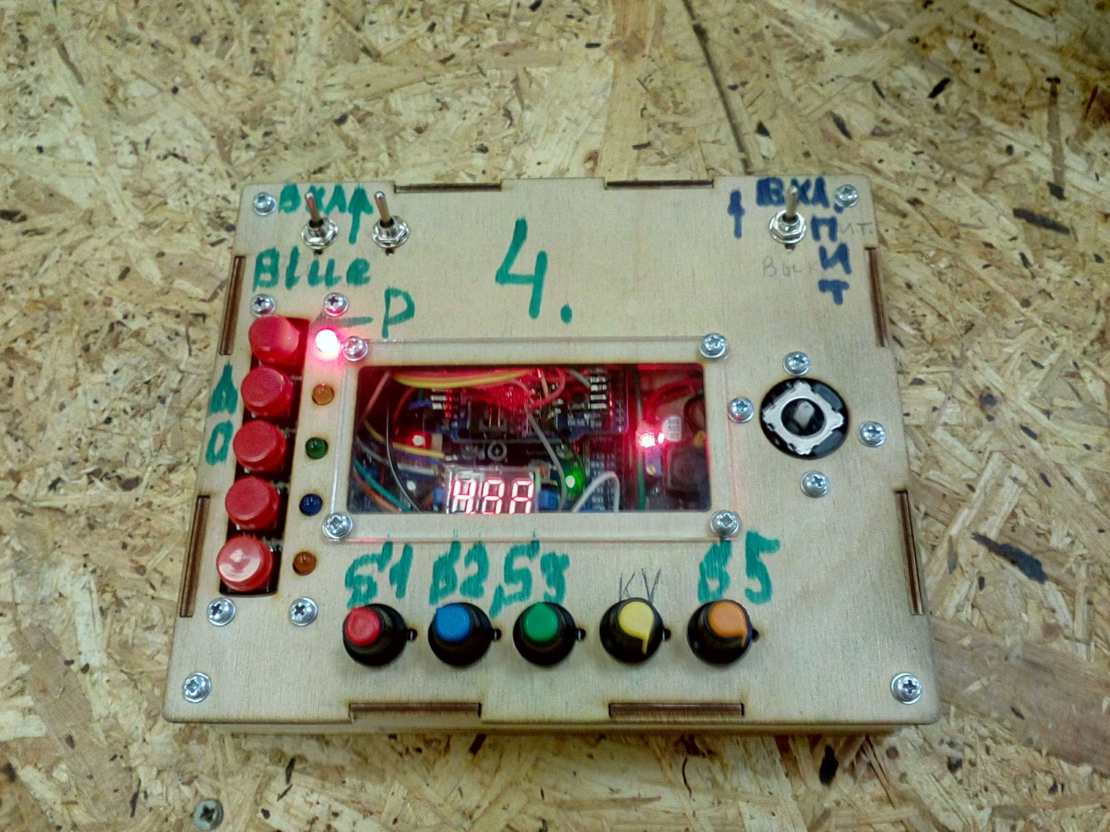
Пульт управления

